Slide 1
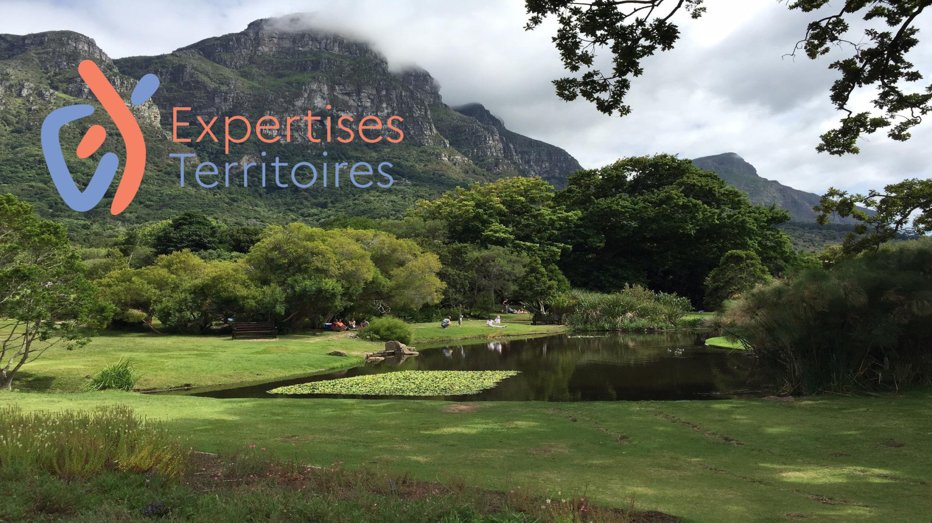
Guide utilisateur

Slide 2

Table des matières
01.
S’inscrire sur Expertises.Territoires et accéder à sa communauté
02.
Présentation des espaces communautaires
Page d’accueil
Consulter l’annuaire des membres du groupe
Planifier des événements
Poser des questions / apporter des réponses
Explorer les ressources de la communauté
Faire de la veille
Gérer ses projets
03.
Renseigner son profil | Gérer ses notifications

Slide 3
01.
S’inscrire sur Expertises.Territoires et accéder à sa communauté

Slide 4
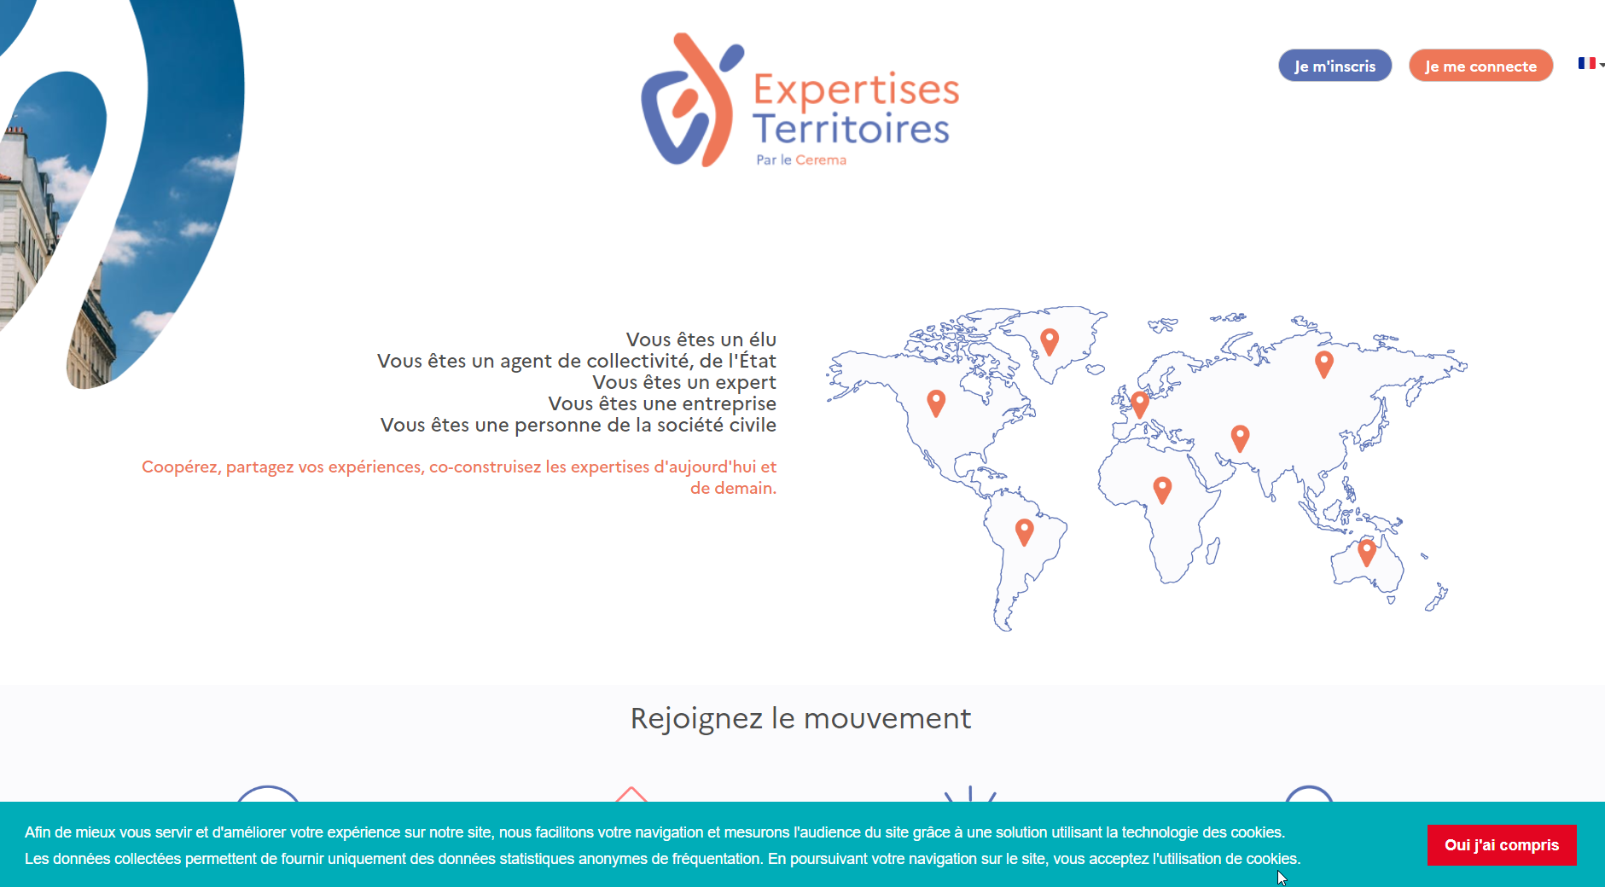
Inscription - page 1/3
S’inscrire sur la Plateforme Expertises.Territoires
Etape 1
Accéder à la Plateforme Expertises.Territoires en suivant le lien : www.expertises-territoires.fr
Etape 2
Accéder à la page de création de compte
Cliquer sur
“Je m’inscris”

Slide 5
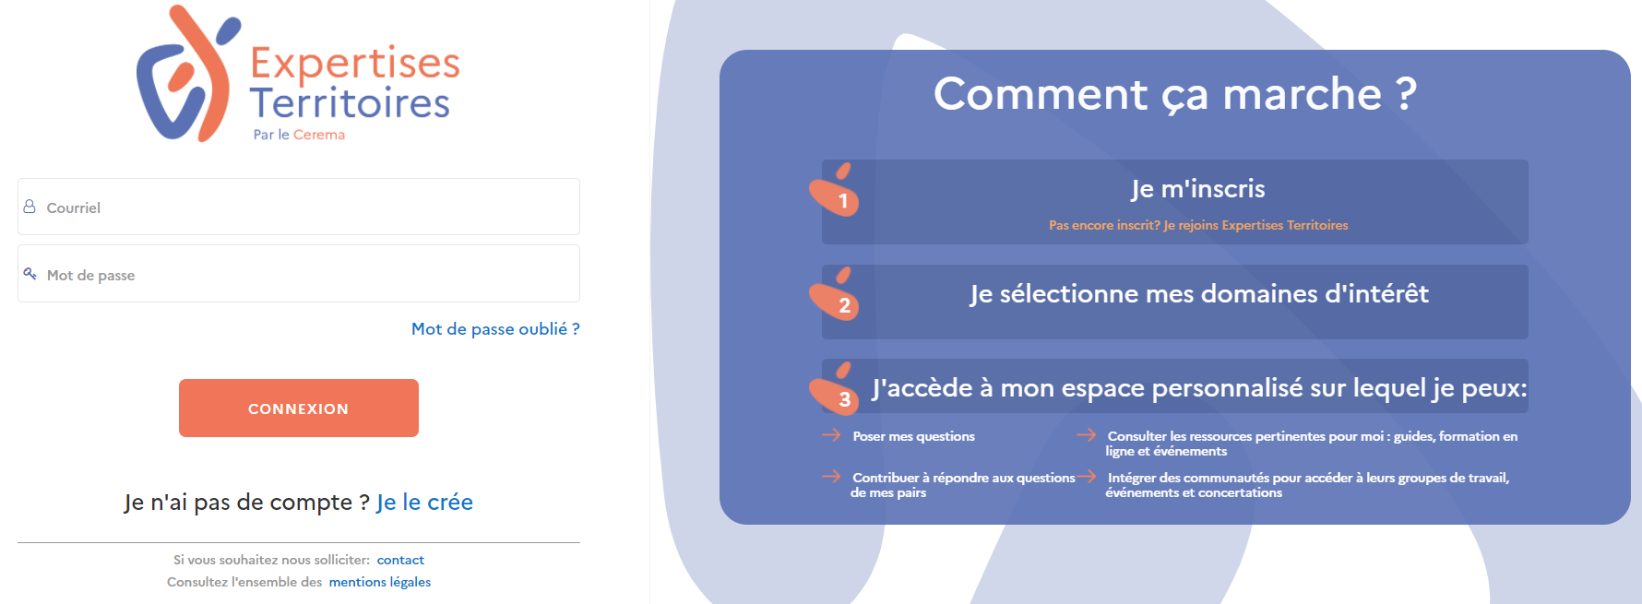
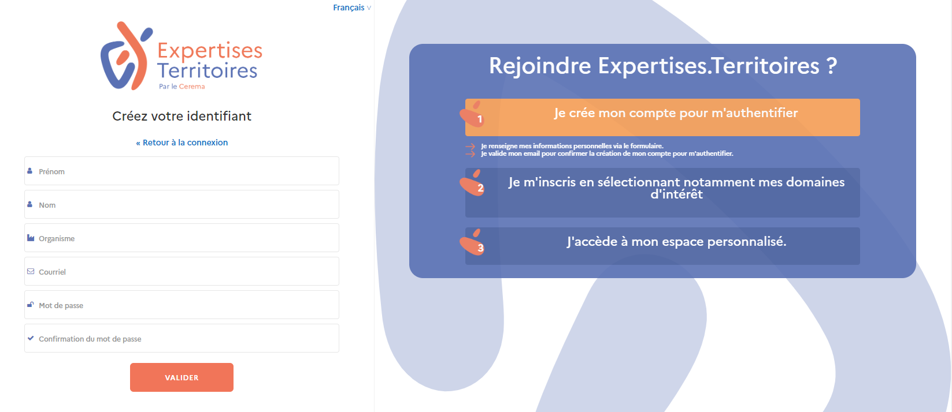
Inscription - page 2/3
S’inscrire sur la Plateforme Expertises.Territoires
Etape 3
Créer un compte pour vous inscrire sur Expertises.Territoires
1
2
Cliquer sur “Je le crée”
Renseigner les informations puis cliquer sur “Connexion”
Rappel : Expertises.Territoires est un site professionnel, nous vous invitons à utiliser votre adresse mail professionnelle pour vous inscrire

Slide 6
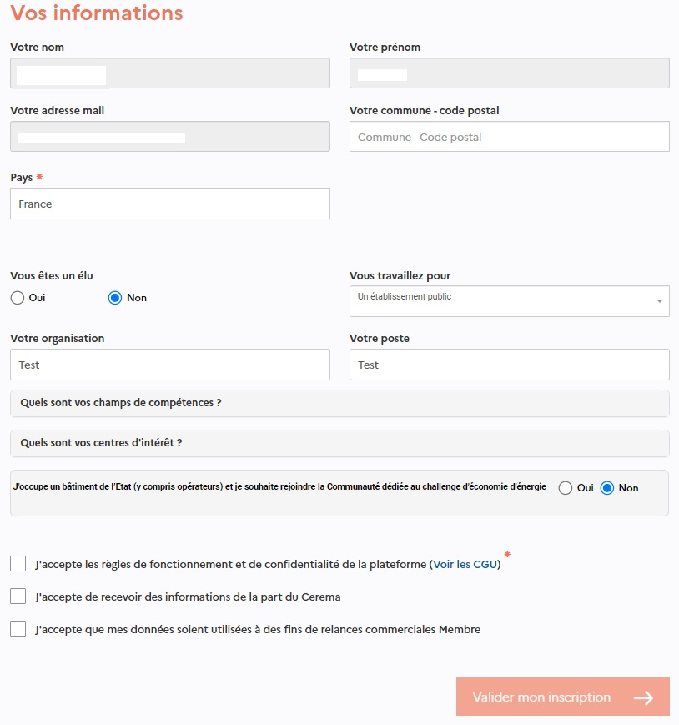
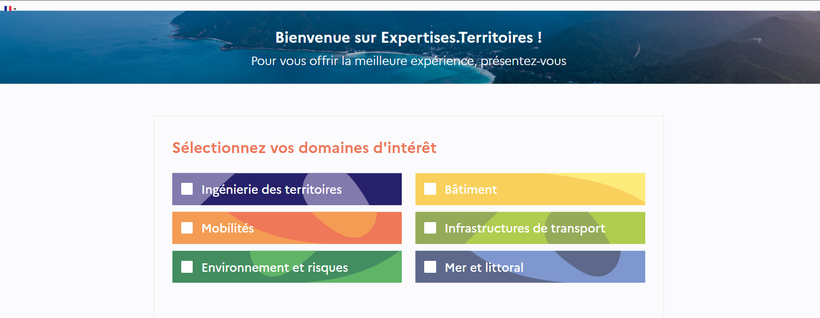

Inscription - page 3/3
S’inscrire sur la Plateforme Expertises.Territoires
Etape 4
S’inscrire sur Expertises.Territoires en renseignant vos informations
1
2
Renseigner l’ensemble des cases puis cliquer sur “Valider mon inscription”
Sélectionner vos domaines d’intérêt en cochant les cases en face de chacun
Pourquoi sélectionner des domaines d'intérêt ?
Cette sélection vous permettra d’accéder aux communautés et aux contenus en lien avec ce qui vous intéresse. Vous pouvez en sélectionner autant que vous le souhaitez.

Slide 7
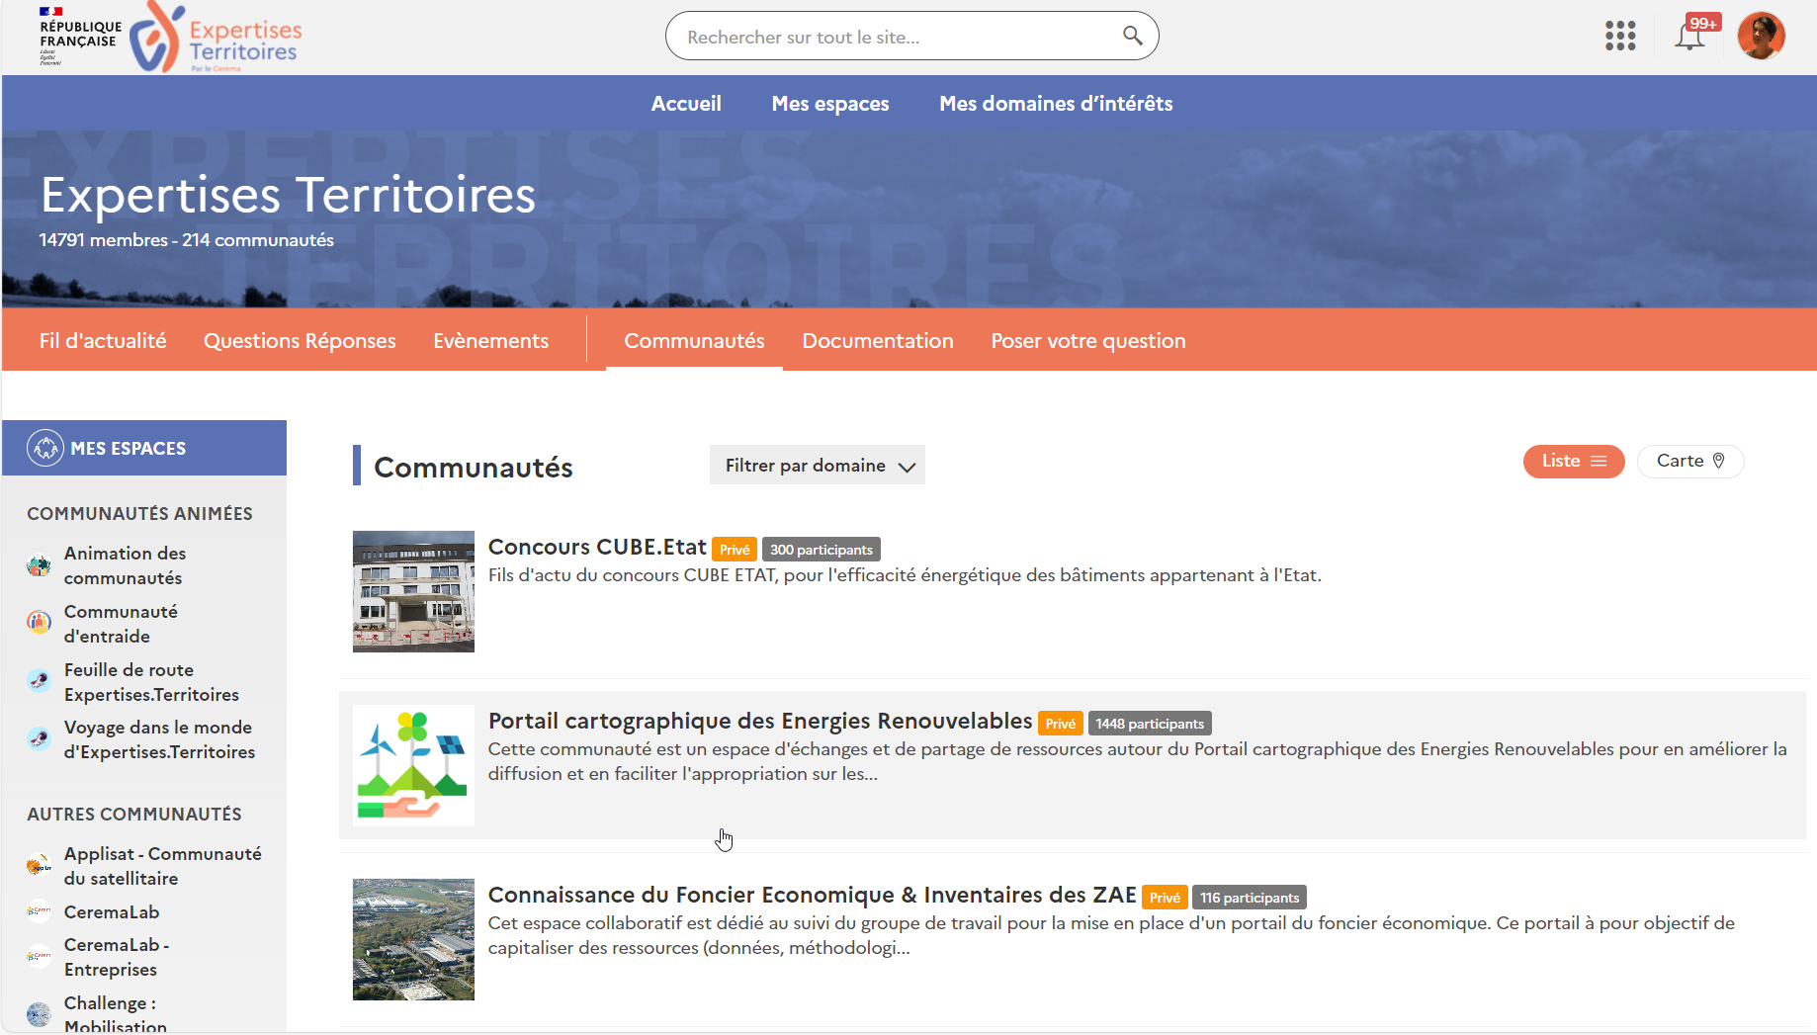
Accès communauté - page 1/1
Accéder à sa communauté sur la Plateforme Expertises.Territoires
Pour rechercher votre communauté, vous devez être sur l’onglet “Communautés”
Etape 5
Accéder à l’onglet “Communautés” de la page d’accueil
Cliquer sur le nom de votre communauté pour accéder à l’espace dédié

Slide 8
02.
Présentation des espaces communautaires

Slide 9
5 fonctionnalités communautaires sur vos espaces dédiés
1.
Le fil d’actualité
Le tableau de bord de la communauté pour voir en un coup d’oeil les dernières publications, interagir avec les membres de la communauté ou encore visualiser les événements à venir.
2.
Les événements
L’agenda de la communauté pour voir tous les événements passés et à venir. Un outil de planification d’événement est également disponible sur cet onglet.
3.
Les questions / réponses
L’ensemble des questions posées et les réponses apportées par la communauté.
4.
Les ressources
Toutes les ressources documentaires sont rassemblées sur cet onglet. Il est possible d’ouvrir un document ou d’effectuer une recherche pour consulter un document en particulier.
5.
La veille
L’espace dédié à la veille pour voir d’un coup d’oeil toutes les dernières publications en lien avec les travaux de la communauté sur Internet.

Slide 10
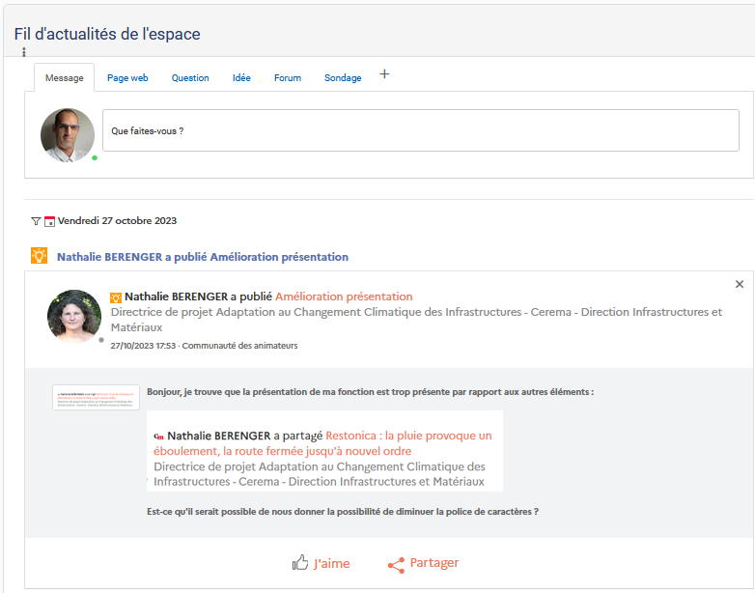

Page d’accueil - page 1/3
La page d’accueil : le tableau de bord de la communauté
En tant que membre d’une communauté, que puis-je faire sur la page d’accueil ?
Publier et réagir sur le fil d’actualité
Espace pour publier
Je peux publier :
Un message
Un lien vers une page web
Une question pour la communauté
Un sondage
Une idée…
En scrollant sur le fil d’actualité, j’accède à l’ensemble des publications. Je peux réagir sur chacune d’elle :
Commenter la publication
Recommander la publication à un membre de la communauté
Aimer la publication ( )
Je peux réagir à chaque publication

Slide 11
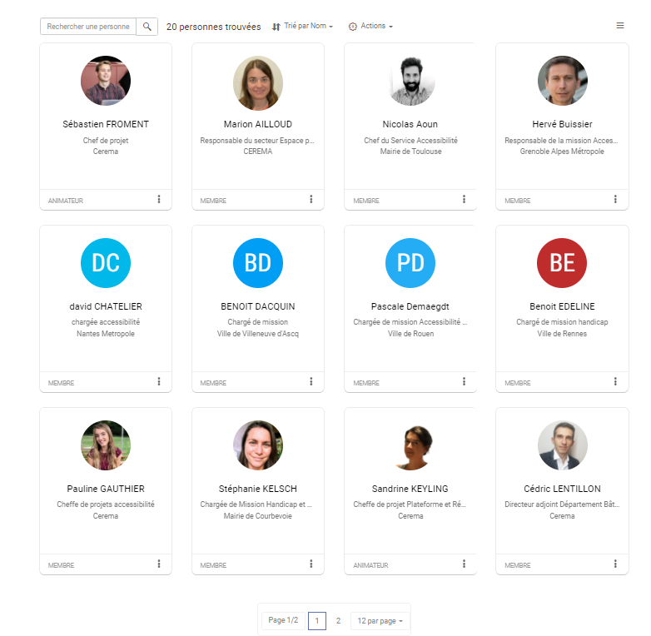
Annuaire - page 1/1
L’annuaire : identifier les membres du groupe
En tant que membre d’un groupe de travail, que puis-je faire sur la page d’accueil ?
Barre de recherche
Rechercher un membre
Grâce à l’onglet annuaire, je peux :
Rechercher des membres du groupe de travail
Accéder au profil des membres du groupe pour découvrir leurs compétences / poste
Je peux naviguer entre les différentes pages

Slide 12
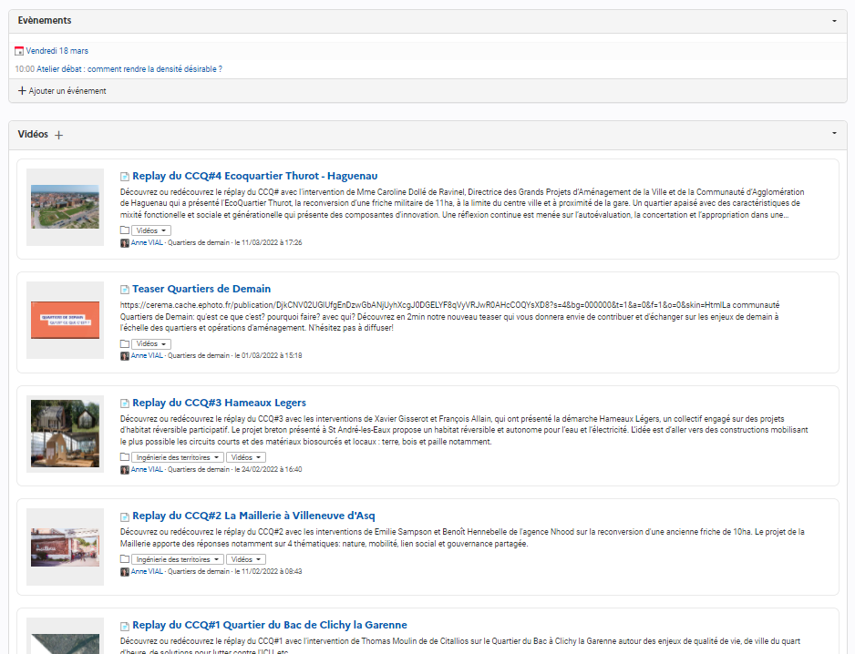
Page d’accueil - page 2/3
La page d’accueil : le tableau de bord de la communauté
En tant que membre d’une communauté, que puis-je faire sur la page d’accueil ?
Ajouter un évènement
Je peux ajouter des évènements depuis la page d’accueil
Je peux créer un nouvel événement pour la communauté en 5 étapes (si l’encart est disponible sur ma communauté) :
Compléter les informations générales relatives à l’événement : titre, description, lieu
Définir la date de l’événement
Inviter des participants au sein de la communauté
Ajouter un document : un flyer, une présentation, etc.
Définir le niveau de confidentialité de l’événement et de priorité pour la communauté

Slide 13
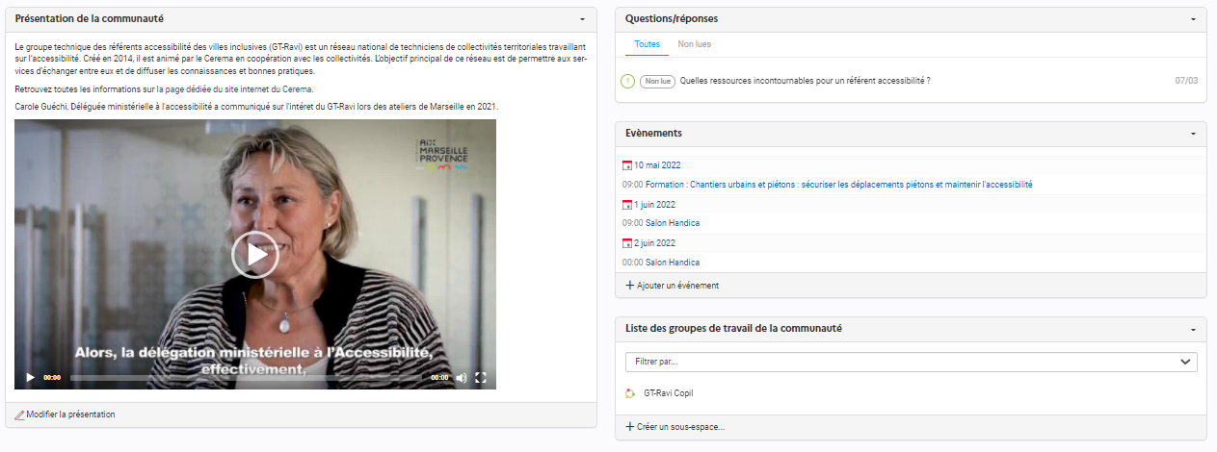
Page d’accueil - page 3/3
La page d’accueil : le tableau de bord de la communauté
En tant que membre d’une communauté, que puis-je faire sur la page d’accueil ?
Accéder à la FAQ de la communauté
Grâce au bloc “Questions / réponses”, je peux accéder aux dernières questions posées au sein de la communauté.
Je peux accéder aux questions posées au sein de la communauté

Slide 14
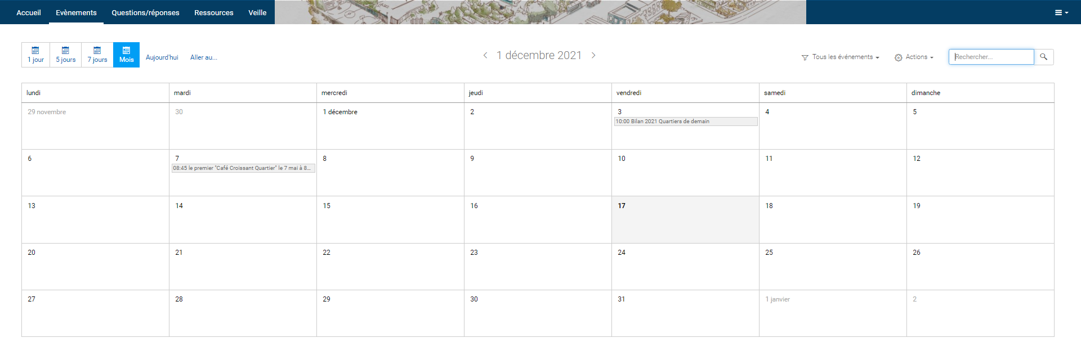
Evénement - page 1/1
L’onglet événement : l’agenda de la communauté
En tant que membre d’une communauté, que puis-je faire sur l’onglet événement ?
Consulter l’agenda & planifier des événements
Je peux avoir une vue d’ensemble des événements à venir dans la journée, dans les 5 jours, dans la semaine ou dans le mois.
Je peux planifier des événements depuis le bouton “Actions” avec des propositions de dates.
Je peux modifier l’affichage de l’agenda de la communauté en cliquant sur l’une des 4 cases
Je peux cliquer sur le bouton action pour planifier un évènement

Slide 15
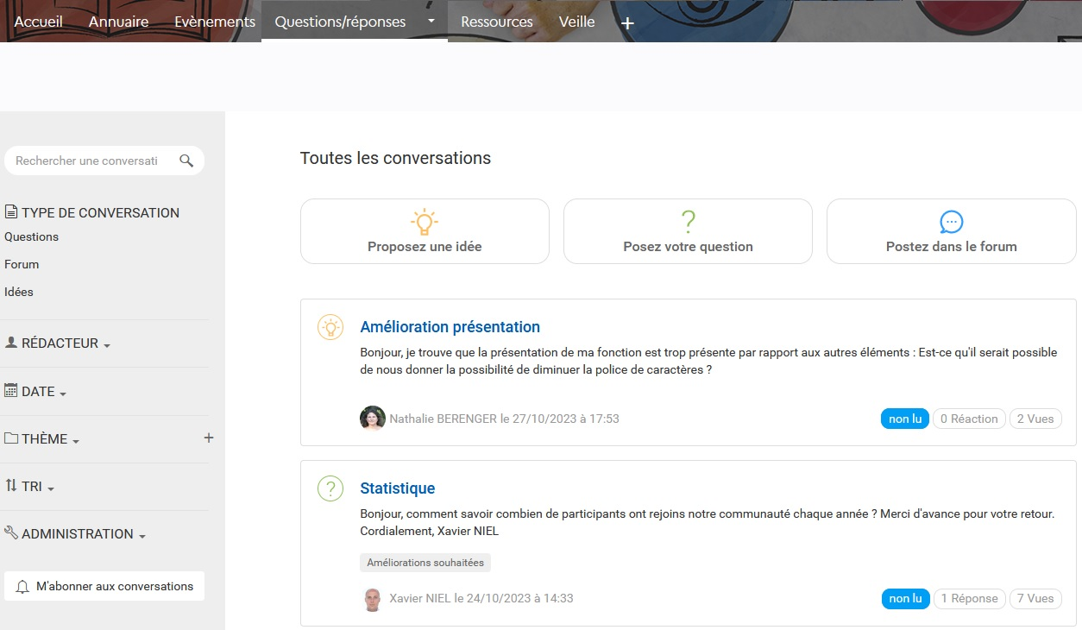
Questions / réponses - page 1/1
L’onglet questions / réponses : trouver facilement des réponses à des questions concrètes
En tant que membre d’une communauté, que puis-je faire sur l’onglet questions / réponses ?
Poser et répondre à des questions
Je peux poser une question ou proposer une idée à la communauté en cliquant sur le bouton “Posez une question” ou “Proposez une idée”. Comment procéder :
Poser sa question
Décrire et apporter des éléments de contexte
Catégoriser la question
Je peux également répondre aux questions posées au sein de la communauté si je bénéficie de l’expertise nécessaire. Pour cela, je clique sur la question, rédige ma réponse et la publie.
Je peux créer un nouveau fil de discussion
Si je souhaite consulter les réponses ou que je suis en capacité d’apporter des éléments complémentaire, je clique sur la question

Slide 16
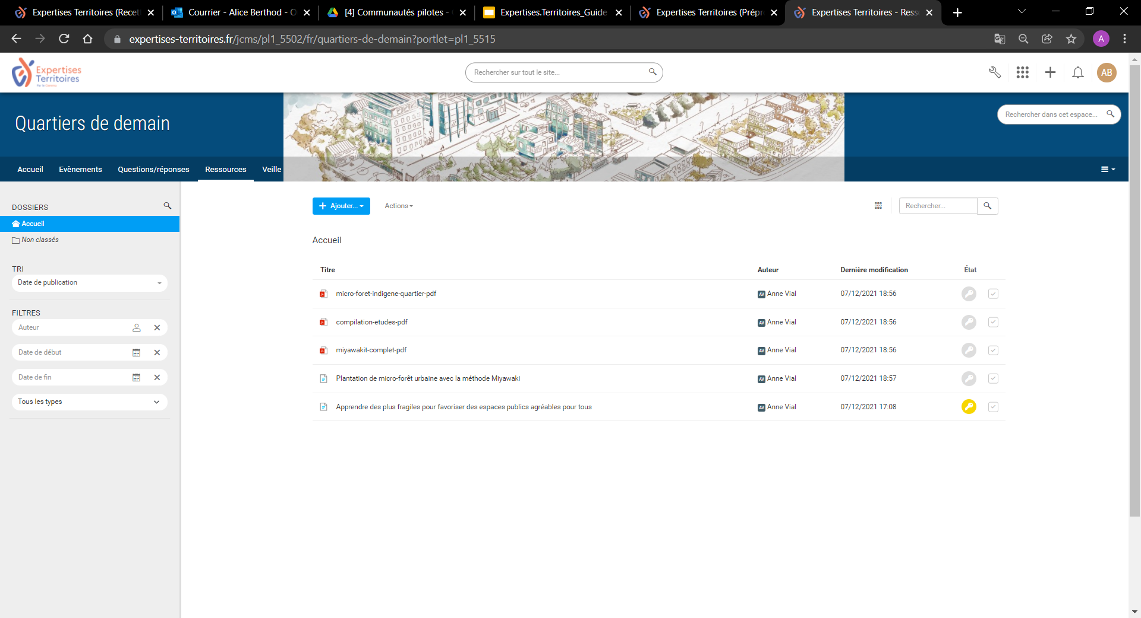
Ressources - page 1/1
L’onglet ressources : l’ensemble du corpus documentaire de la communauté
En tant que membre d’une communauté, que puis-je faire sur l’onglet ressources ?
Ajouter et rechercher des documents
Je peux ajouter de nouveaux documents en cliquant sur “Ajouter”
Je peux ajouter des documents et des dossiers en cliquant sur le bouton “Ajouter”. Cet onglet est l’endroit idéal pour partager tous les documents clés pour accompagner les travaux de la communauté.
Je peux rechercher des documents, pour cela :
Je peux trier les documents
Je peux filtrer les documents
Je peux effectuer une recherche dans la barre en haut à droite en tapant des mots clés
Je peux effectuer une recherche en tapant des mots clés dans la barre de recherche
Je peux modifier l’affichage des documents grâce au bandeau gris à gauche de la page

Slide 17
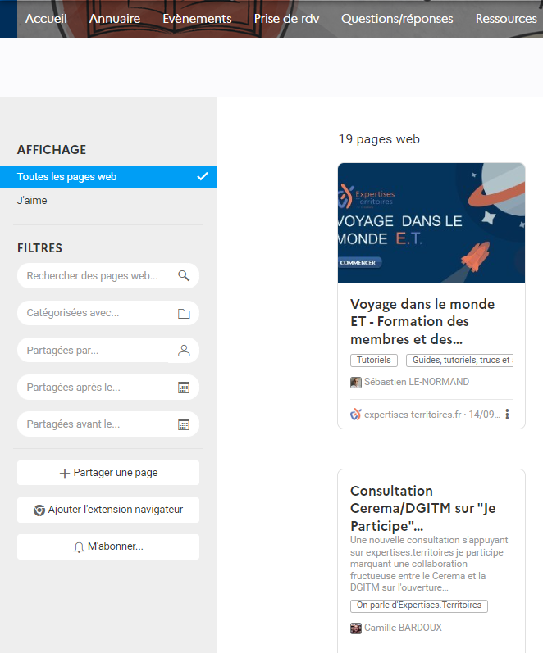
Veille - page 1/1
L’onglet veille : pour se tenir informé des dernières actualités en lien avec les travaux de la communauté
En tant que membre d’une communauté, que puis-je faire sur l’onglet veille ?
Partager et rechercher des actualités
Je peux rechercher des liens vers des articles d’actualité et y accéder.
Si je lis un article intéressant pour la communauté sur le web, je peux renseigner le lien pour permettre à l’ensemble des membres de la communauté d’y accéder en cliquant sur le bouton “Actions”
Je peux modifier l’affichage des articles grâce au bandeau gris à gauche de la page
Je peux ajouter de nouveaux liens vers des articles en cliquant sur le bouton “Partager une page”

Slide 18
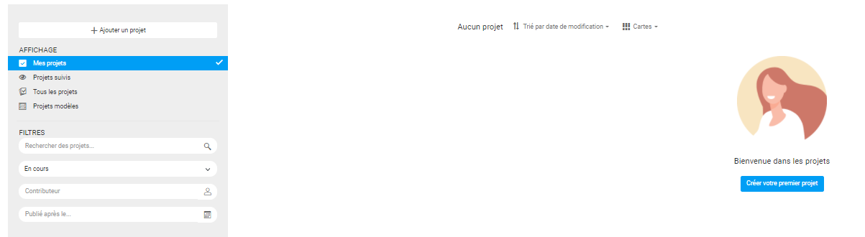
Gestionnaire de tâches - page 1/1
L’onglet gestionnaire de tâches : l’outil pour organiser les projets du groupe
En tant que membre d’un groupe de travail, que puis-je faire sur l’onglet gestionnaire de tâches ?
Suivre et gérer ses projets
Je peux avoir une vue d’ensemble projets en cours au sein du groupe de travail
Je peux planifier mes projets et les suivre
Je peux créer de nouveaux projets
Je peux naviguer entre les différents projets en cours pour en prendre connaissance et identifier les prochaines tâches à effectuer
Je peux créer un nouveau projet au sein du groupe

Slide 19
03.
Renseigner son profil | Gérer ses notifications

Slide 20
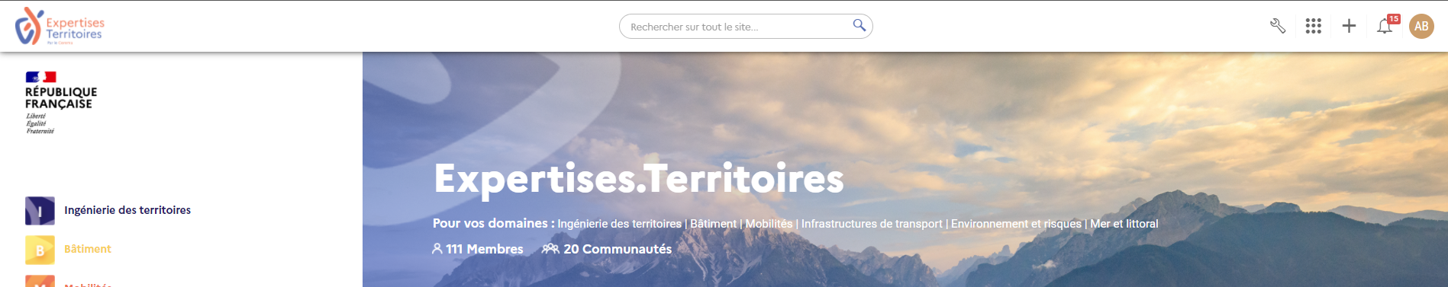
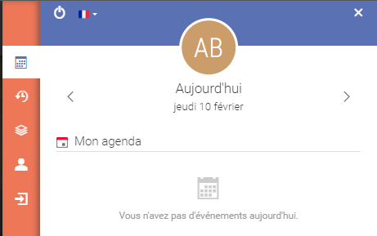
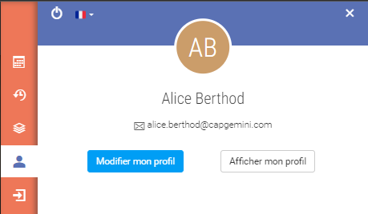
Renseigner son profil - page 1/4
Renseigner son profil sur la Plateforme Expertises.Territoires
Etape 1
Accéder à la page profil
1
Cliquer sur le rond avec vos initiales
2
3
Cliquer sur l’icône “bonhomme”
Cliquer sur “Modifier mon profil”

Slide 21
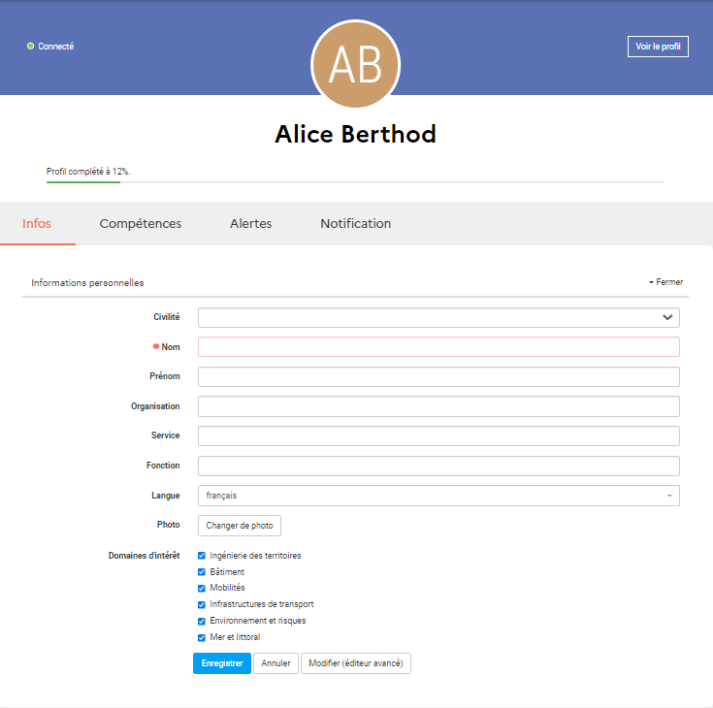

Renseigner son profil - page 2/4
Renseigner son profil sur la Plateforme Expertises.Territoires
Etape 2
Renseigner ses informations
Nous vous invitons à renseigner l’ensemble des informations sur votre profil.
Par défaut, seules les cases “Civilité”, “Nom” et “Prénom” sont pré-renseignées
Prénom Nom
Nous vous invitons également à télécharger votre photo pour faciliter les prises de contact potentielles sur la plateforme. Cette photo sera affichée sur l’ensemble de la plateforme.
Si vous avez apporté des modifications sur votre profil, cliquez sur “Enregistrer” avant de quitter la page.

Slide 22
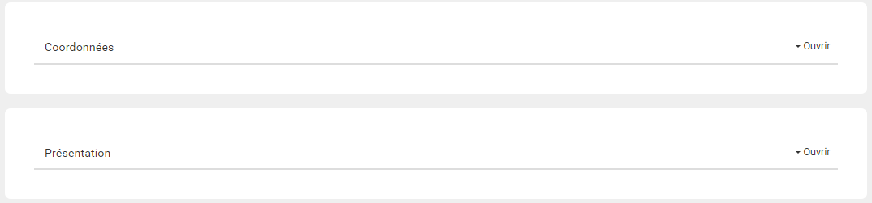
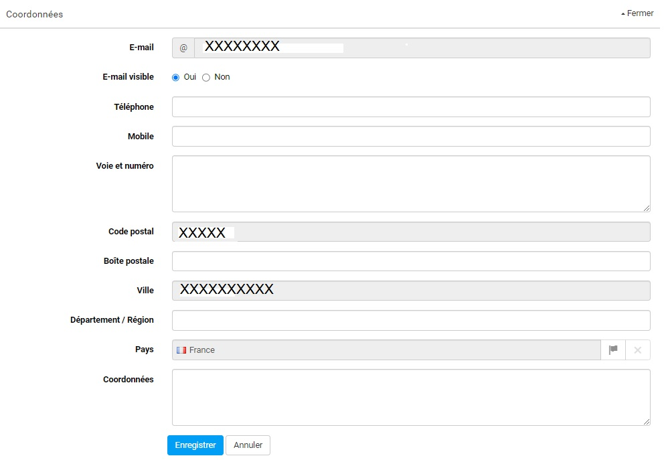
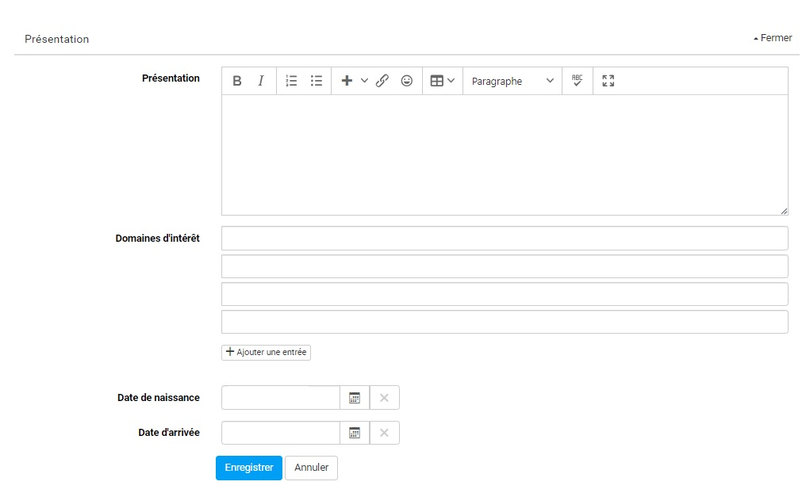
Renseigner son profil sur la Plateforme Expertises.Territoires
Renseigner son profil - page 3/4
Etape 3
Procédez de même en ouvrant et complétant les blocs « coordonnées » et « présentation » situés juste après

Slide 23
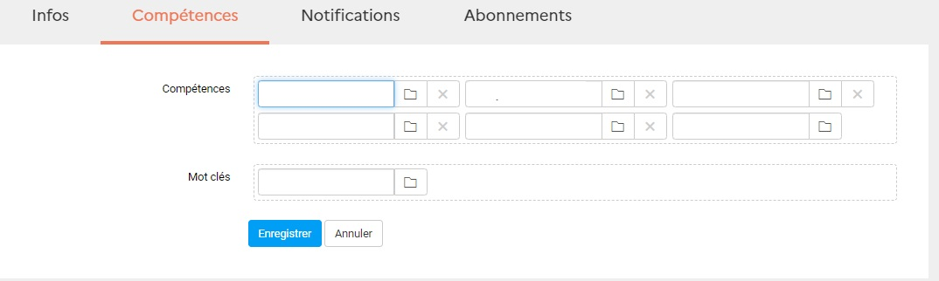
Renseigner son profil - page 4/4
Renseigner son profil sur la Plateforme Expertises.Territoires
Etape 3
Renseigner ses compétences
Nous vous invitons à renseigner vos compétences pour renforcer la visibilité de votre profil auprès des utilisateurs de la plateforme.
Si vous avez apporté des modifications sur votre profil, cliquez sur “Enregistrer” avant de quitter la page.

Slide 24
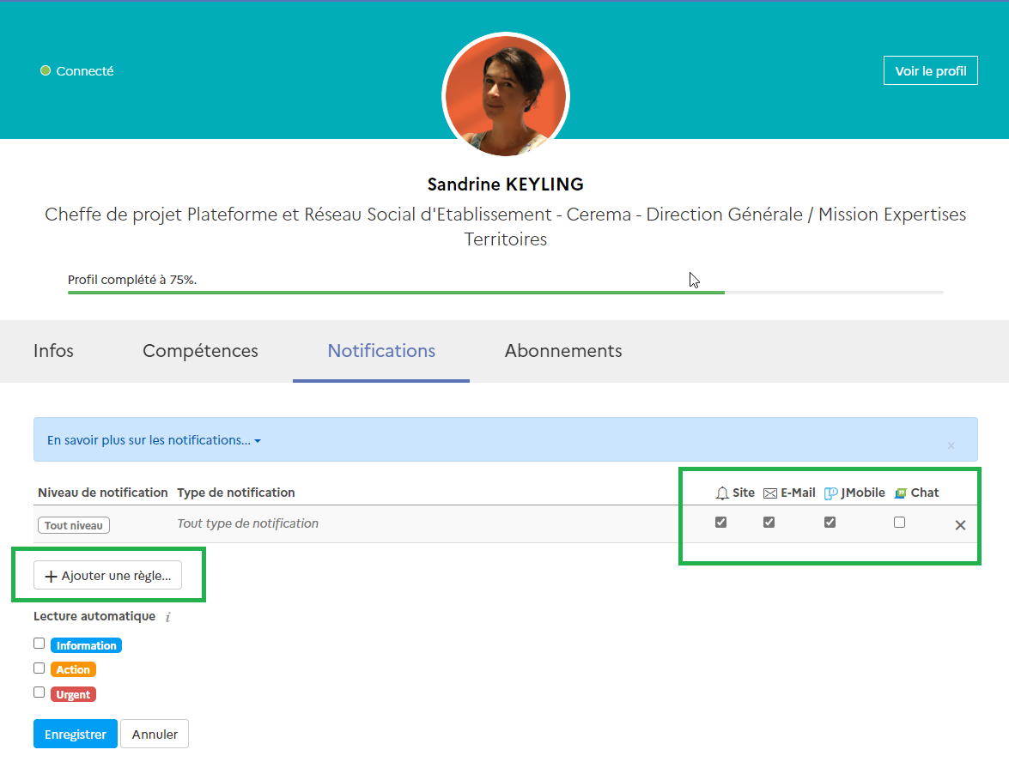
Gérer ses notifications - page 1/2
Gérer ses notifications sur la Plateforme Expertises.Territoires
Etape 1
Vous pouvez sélectionner le canal par lequel vous souhaitez recevoir vos notifications
Vous pouvez créer une règle de notifications spécifiques sur le type de notification souhaité

Slide 25
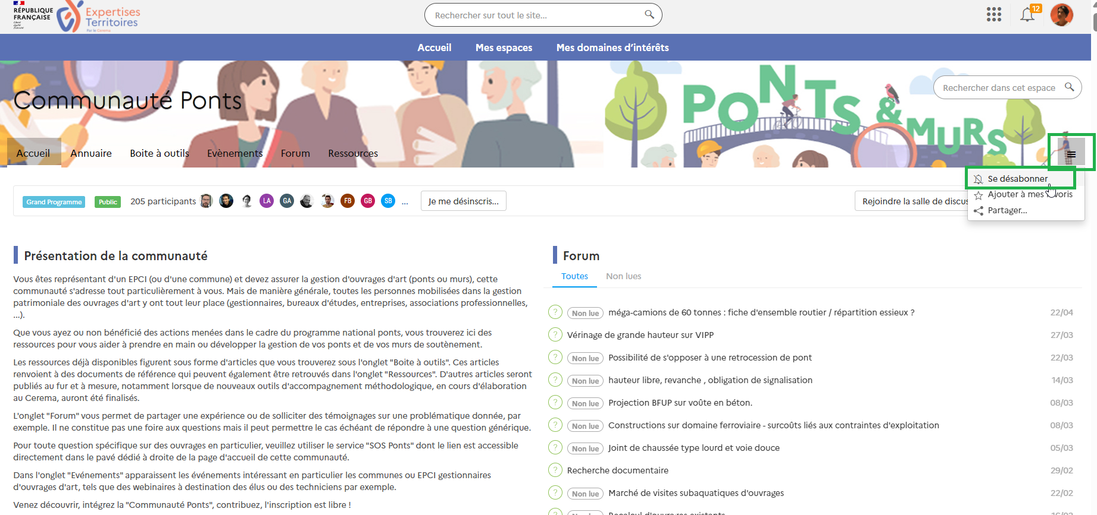
Gérer ses notifications - page2//2
Gérer ses notifications sur la Plateforme Expertises.Territoires
Cliquez sur le menu burger afin d’afficher le menu déroulant
Etape 2
Lorsque vous êtes inscrit dans une communauté, vous pouvez vous abonner/désabonner de la communauté sans la quitter afin de ne plus recevoir de notification mail concernant l’activité de cette communauté

